Slide 1


详细设计
指导老师：杨枨
报告小组：G-16
组长：王华怿
组员：吴帅毅、王仕杰
参考标准：国标.计算机软件需求规格说明规范
GB/T 8567-2006 GB/T 8567-88

Slide 2
目录
01
04
引言
模块设计
02
需求概述
05
数据设计
03
外部接口需求
06
验收说明

Slide 3
O N E
引言

Slide 4
目的
本阶段要在系统需求的基础上，对项目做进一步的总体说明，它主要解决一下三方面的问题：
A．确定软件的结构---有哪几个模块组成,调用关系，各模块间的接口。
B．硬件端口分配设计---确定IO端口、和外设之间的资源分配。
C．文档的书写
2.文档格式
文档编辑顺序遵循IEEE 830相关标准。
标题使用黑体，初号，加粗。
一级标题使用宋体，二号，加粗。
二级标题使用等线（中文标题），三号，加粗。
正文使用等线（中文正文），小四，首行缩进2字符。
目录和附录同以上格式。

Slide 5
3.背景
软件名称：模拟三国
任务提出者：杨枨
开发者：G16，明德1-518小组
组长王华怿：项目经理、项目技术负责人
组员吴帅毅：开发经理、实施和测试工程师
组员王仕杰：开发工程师、实施和测试工程师
用户：杨枨老师，游戏主要面向战略策略游戏爱好者和三国迷
软件平台：该游戏以微信小程序的方式发布

Slide 6
4.定义
三国题材，SLG (Simulation Game,模拟游戏)，策略，模拟，经营，战略，回合制，微信小程序，跨平台，简单易上手。
5.预期读者和阅读建议
审查人员（老师、助教、组长）：查阅此文档。
项目经理（组长）：根据此文档进行项目的设计和项目管理。
程序员（全体组员）：按照此文档的要求编写功能。
测试员（全体组员）：根据本文档用例对产品进行评测。
用户：了解此产品的功能和性能，并配合分析人员讨论。

Slide 7
6.参考文献
[1]聂明.游戏开发导论[M].西安电子科技大学出版社,2009.
[2]张海藩.软件工程导论[M].清华大学出版社,1996:1-73.
[3] GB/T 8567-2006,GB/T 8567-88. 计算机软件文档编制规范[S].

Slide 8
TWO
需求概述

Slide 9
1.产品功能
本产品为模拟策略类游戏，可以快速简单地进行游戏，其主要功能有：游戏存档并加载、自己国家的资源管理与升级、与其他国家的对战、好友排行榜功能等·。
2.运行环境
客户端：微信较高版本
服务器端：微信小程序自带服务器
客户机端：智能手机
3.性能需求
快速的运行游戏不卡顿，其性能主要根据游戏引擎和客户端硬件水平。

Slide 10
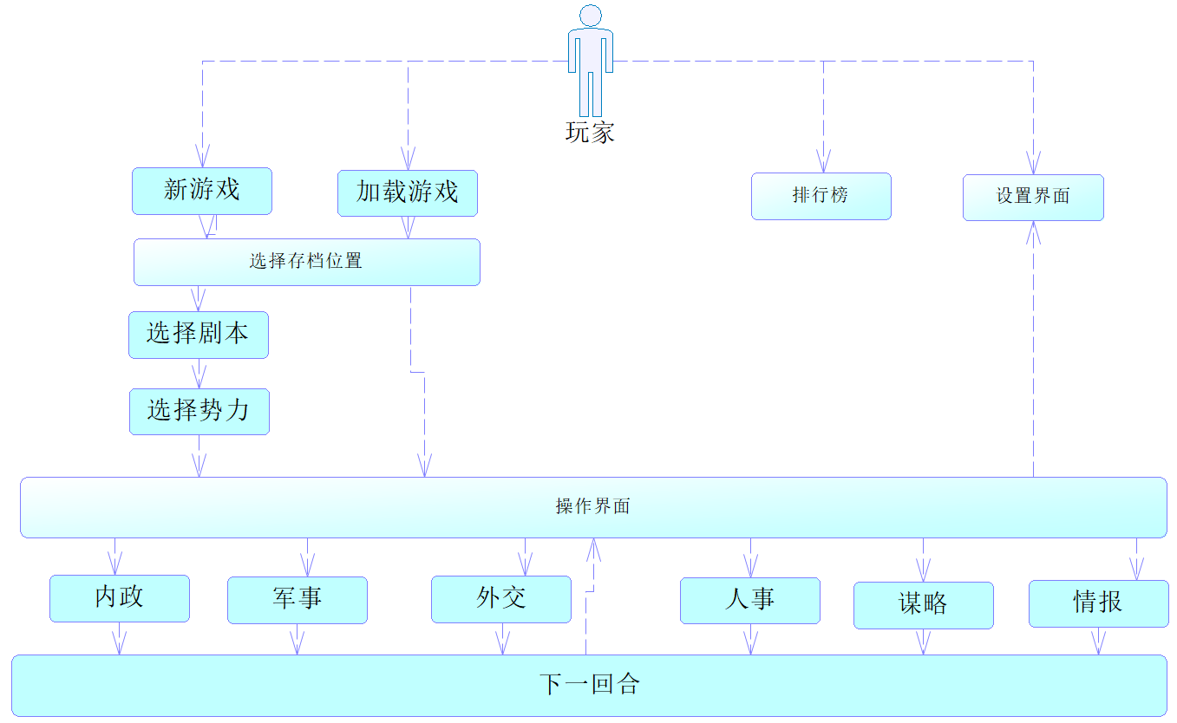
4.设计思路
流程图

Slide 11
5.设计实现限制
A. 游戏有一定数量的玩家，可以在好友排行榜上进行比较
B. 游戏可以按照既定的规则和机制进行
C. 游戏存档与加载需同步
D. 不同的历史人物需有不同的属性，各个历史人物同各个不同的势力需匹 配好
6.假设和依赖
建议开发和运行软件的寿命最短为2年，经费来源为小组G16，使用限制为手机微信小程序，符合法律和政策反面所有条件，运行环境与之前的“运行环境”相同，开发环境由开发方提供，可利用的信息来自问卷星调查数据与互联网上的信息。
只有玩家进行存档，下次加载必须在存档处继续游戏
玩家成功结算后，总分记入排行榜，其好友可以同时看见
玩家在获得更好的分数后，排行榜上的数据应该及时跟新

Slide 12
THREE
外部接口需求

Slide 13
1.用户接口
命令 | 语法 | 信息回复
开始游戏 | Click事件，点击 | 进入游戏
查询排行榜 | Click事件，点击 | 出现排行榜内容
返回 | Click事件，点击 | 返回上级菜单或主界面
设置 | Click事件，点击 | 对音量等进行设置
游戏内各类操作命令 | Click事件，点击 | 游戏内功能选择
2.硬件接口
无。

Slide 14
3.软件接口
微信小程序
4.外部接口
无
5.内部接口
系统内部与数据库接口为SQL链接
客户端通过配置数据源与服务器建立连接

Slide 15
FOUR
模块设计

Slide 16
1.各模块概述
一级模块 | 二级模块 | 三级模块 | 模块描述
新游戏 | 存档选择 | 空白新增 | 在未有存档的地方新增存档
 |  | 覆盖原有 | 在已有存档的地方覆盖存档
 | 剧本选择 |  | 选择游玩的剧本
 | 势力选择 |  | 选择游玩的势力
加载游戏 | 存档选择 | 存档读取 | 读取选择的存档
 |  | 存档删除 | 删除选择的存档
游戏界面 | 军事 |  | 出征，输送，征兵
 | 外交 |  | 宣战，友好，同盟，联盟，劝降，臣服，侮辱
 | 经济 |  | 开发农田，开发商业，粮草买卖，提高民忠
 | 人事 |  | 任命，褒奖，移动，流放，登庸
 | 谋略 |  | 驱虎吞狼，离间武将，策反武将，蛊惑民众
 | 情报 |  | 显示总体的情报，例如武将、城池、势力、外交关系等
 | 设置 |  | 同下【设置】模块
 | 下一回合 |  | 进行下一回合的推演
排行榜 |  |  | 查看本人在好友和全局的排名和分数
设置 |  |  | 对音量，字体等进行设置

Slide 17

2.各模块接口
未定。

Slide 18
FIVE
数据设计

Slide 19
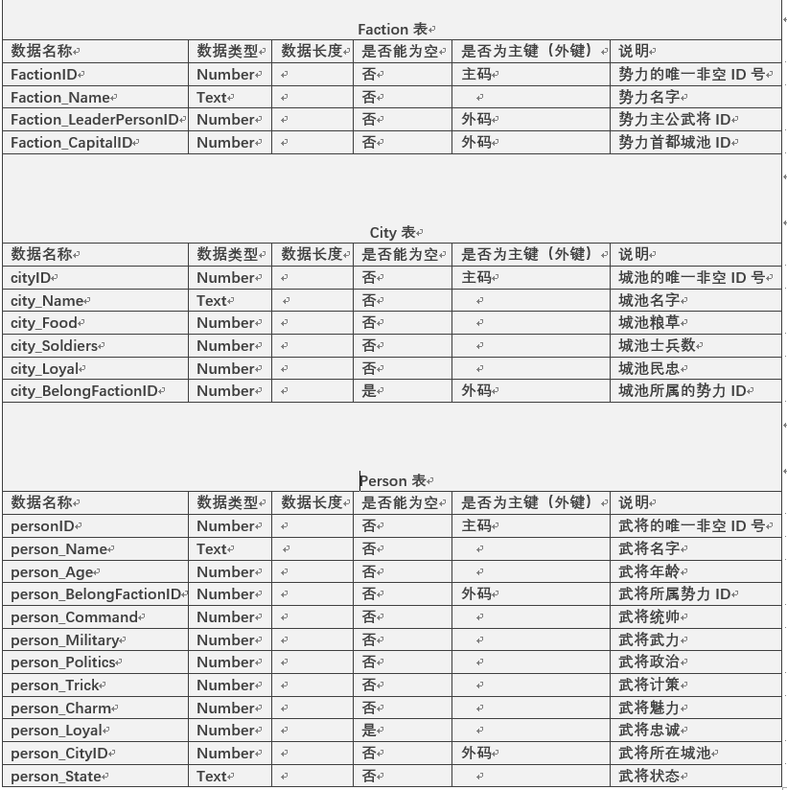
数据字典

Slide 20
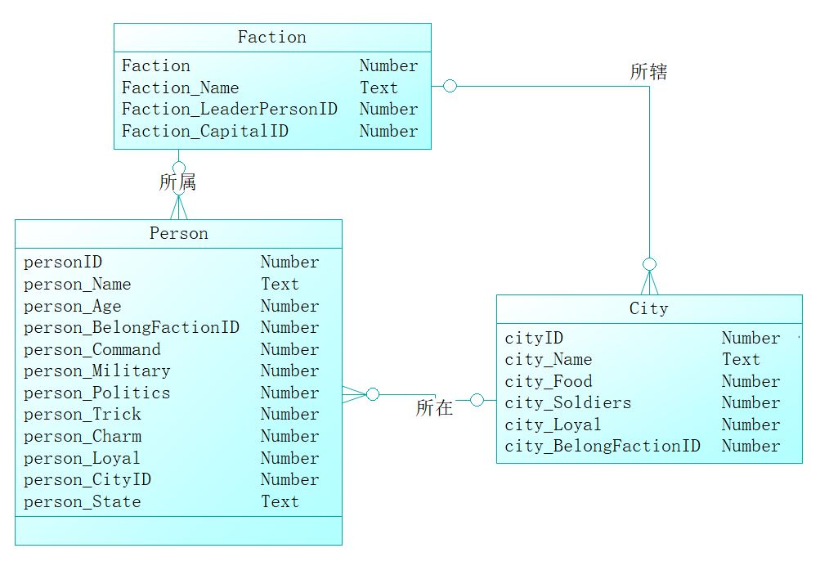
2.ER图

Slide 21
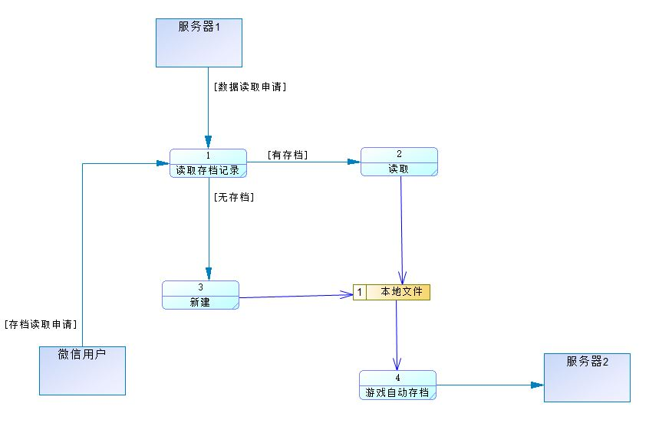
3.数据流图

Slide 22
SIX
验收说明

Slide 23
验收说明
完成所有基础目标。老师、评审通过最终审核。
四
三
二
一

Slide 24
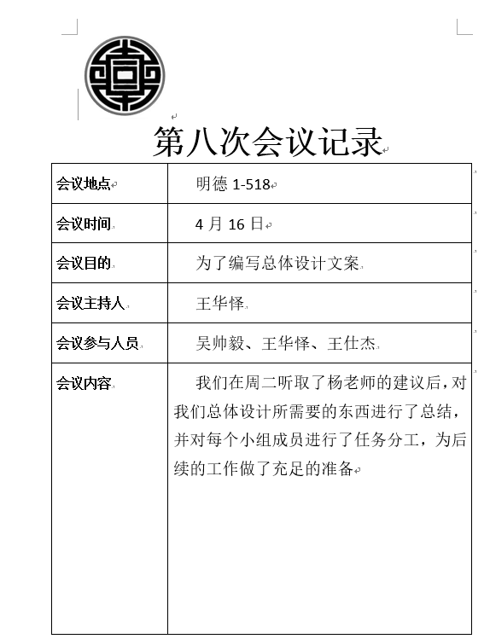
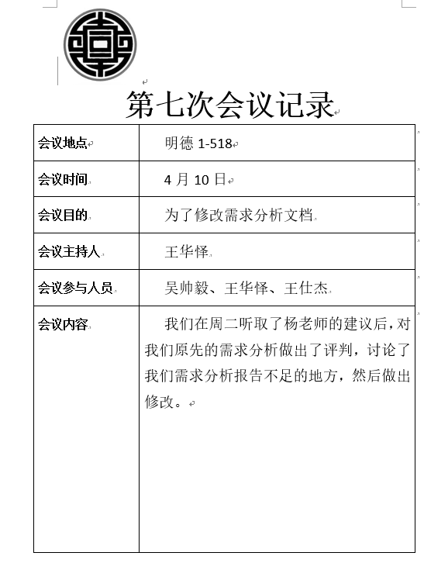
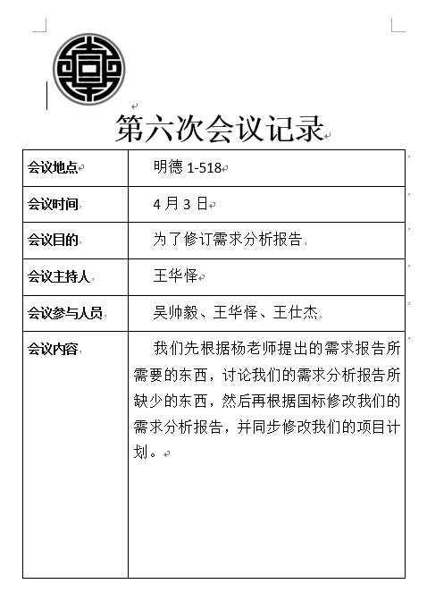
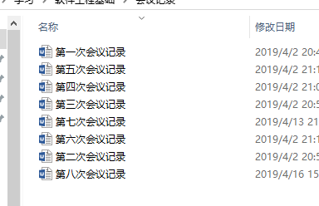
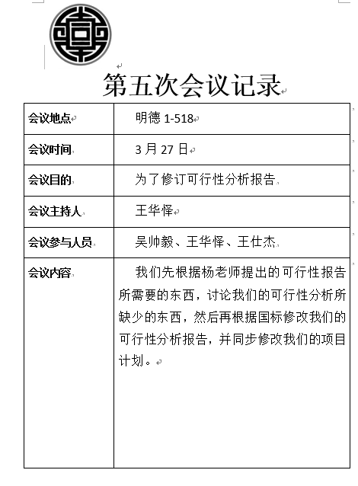
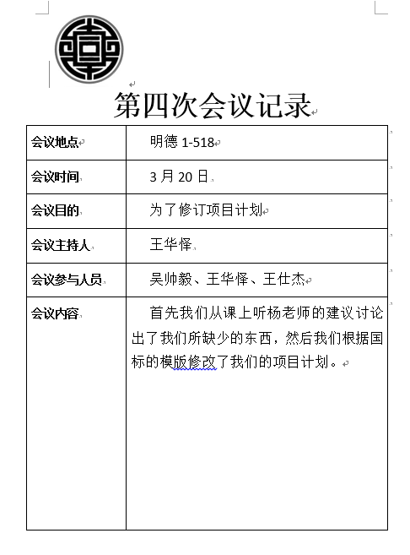
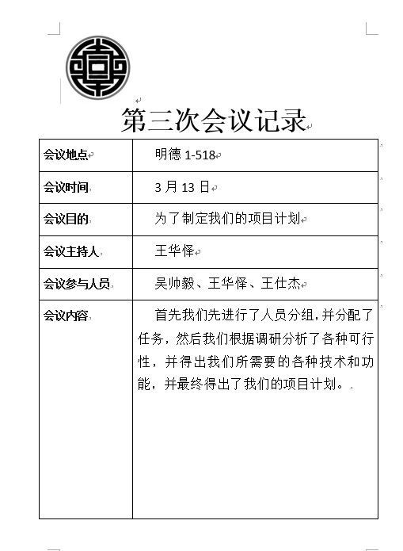
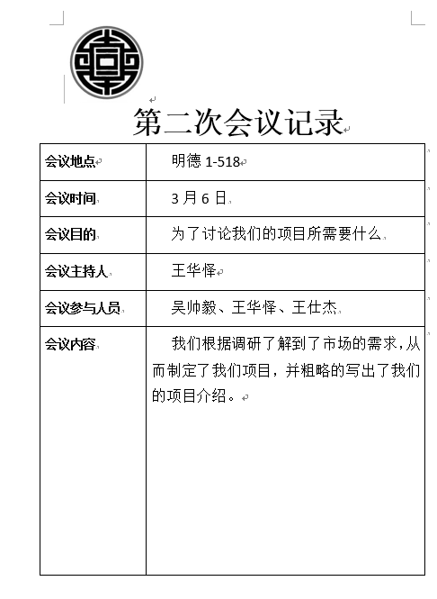
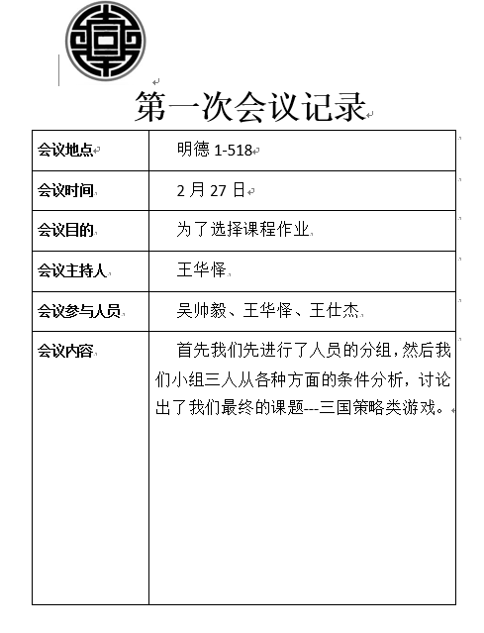
会议记录
八
七
六
五
四
三
二
一

Slide 25
当前阶段里程碑评审
当前阶段里程碑为提交详细设计说明书，
制作优秀，95
小组成员分工及评价
王华怿: 详细设计计划书的编写 、画流程导图、做模块表 92
吴帅毅:详细设计计划书的编写 、 PPT的制作 、会议的记录90
王仕杰:详细设计计划书的编写、项目计划的更新 89

Slide 26

Q&A
指导老师：杨枨
答辩小组：G-16小组

